Slide 1
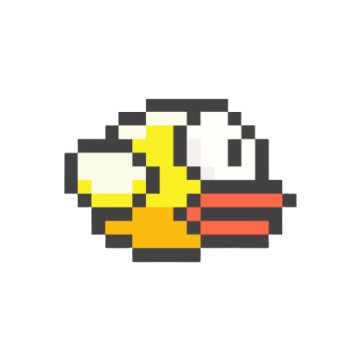
FLAPPY BIRD MULTIPLAYER DOCUMENTATION
Kelompok 1 :
- Busyra Nur Hamida (3.34.18.0.06)
- Muhammad Irhamul Umam (3.34.18.0.16)
- Tiffani Afiolallia L. (3.34.18.0.22)

Slide 2
Daftar Isi
1
Product Specifications
2
Game Overview
3
GameFlow & Mekanisme Game
4
User Interface

Slide 3
Product Specifications
Game Analyze
Flappy Bird 3D adalah game di mana Anda mengetuk button layar untuk membuat burung terbang. Karakter utama permainan dengan nuansa grafis 8-bit ini adalah seekor burung, disini kami menggunakan elang.
Cara memainkan Flappy Bird cukup dengan mengetuk jari ke layar untuk membuat si burung terbang. Bukan hanya sembarang terbang saja, namun tantangannya di sini adalah menjaga agar burung tersebut tidak menabrak pipa-pipa dengan cara terbang melalui celah-celahnya.
Pemain akan mendapat skor 1 (satu) jika berhasil melewati satu pipa. Jika waktu ketika mengetuk layar tidak tepat, maka dapat membuat si burung terbang menabrak pipa dan pada akhirnya harus mengulang permainan ini dari awal.

Slide 4
Game Overview
01
Genre
02
Target Audience
Permainan piranti bergerak Permainan arkade, Permainan platform.
Semua Umur (Anak-anak, Remaja, Dewasa)
03
Platform
04
Level
Android mobile
3 Level
Meliputi 1 player
Player harus memainkan game agar bisa ke level tahap selanjutnya

Slide 5
Game Flow
start
Tampilan awal
tidak
Ingin Main lagi?
ya
Tampilan main game
Tampilan Game
Over dan poin
Quit Game

Slide 6
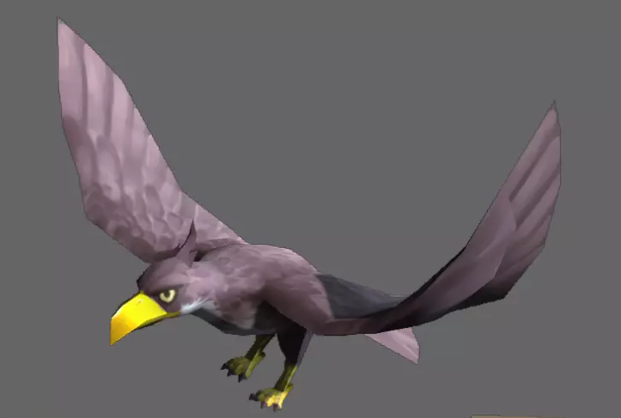
Karakter
FlappyBird
Character | Description | Characteristics
Burung | Karakter ini akan terbang saat button push di sentuh | Karakter yang melewati beberapa pipa untuk menghasilkan skor dan akan mati jika menabrak pipa.

Slide 7
Mekanisme Game
Character Attributes | Keterangan
Character
Burung | Burung ini terbang saat kita menyentuh layar
Scoring System
Points 1,2,3, dst | Poin akan terus bertambah saat player dapat melewatinya tanpa tertabrak Pipa

Slide 8
Level Design
Levels
Level 1-3 | Dengan mengetuk jari ke button up pada layar adalah untuk menjaga agar burung tersebut tidak menabrak pipa-pipa dengan cara terbang melalui celah-celah- nya, untuk naik tingkatan per level kita harus bisa mencapai target poin yang ditentukan , untuk level yang lebih tinggi akan terdapat rintangan dengan kesulitan sesuai level
Skema Control
Button/ Touch Input | Action
Tap Screen | Ketika tap layer burung akan otomatis bisa terbang

Slide 9
Thank you
Any Question?

